Slide 1
森林や林業を学ぼう
東北森林管理局

Slide 2



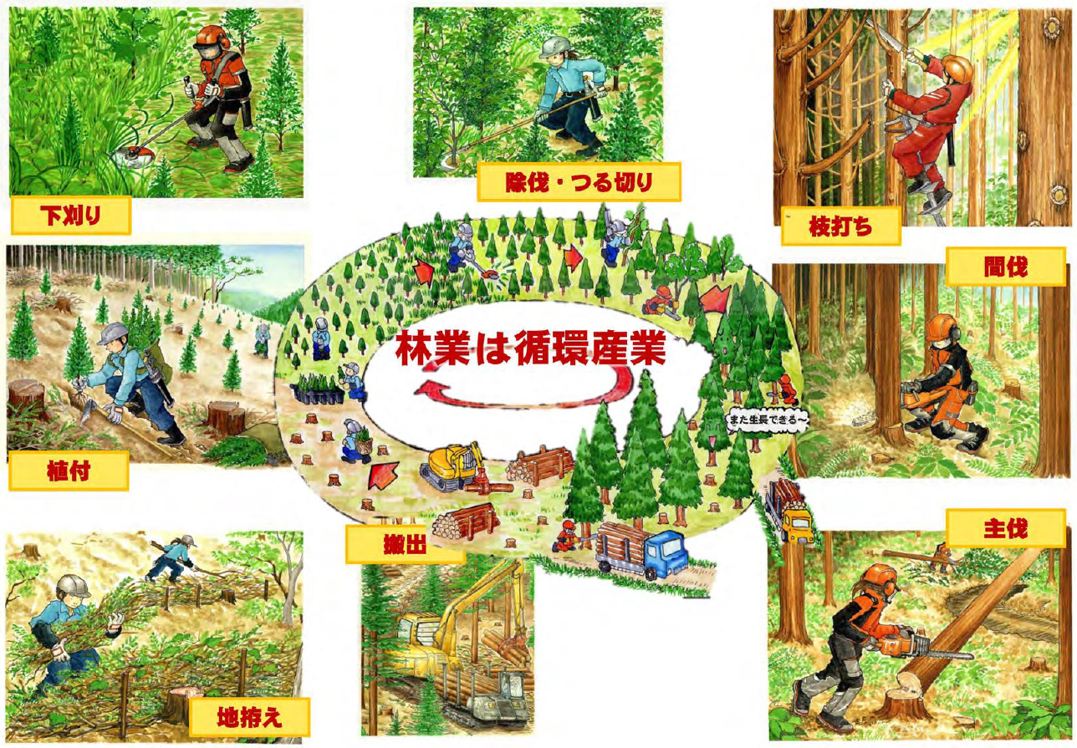





Slide 3
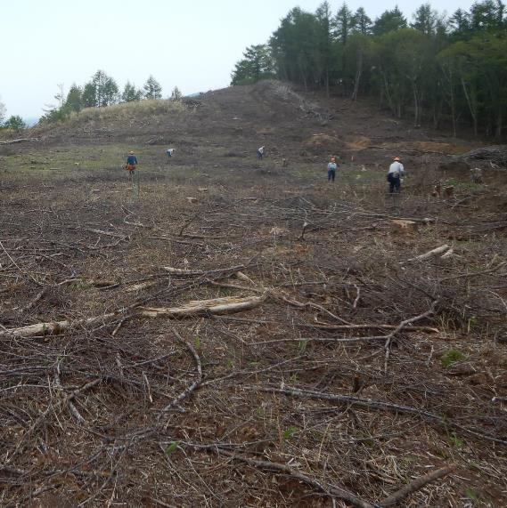
地拵（じごしらえ）
木をきったあと、
新しい木を植えるため、地面をきれいにする。

Slide 4
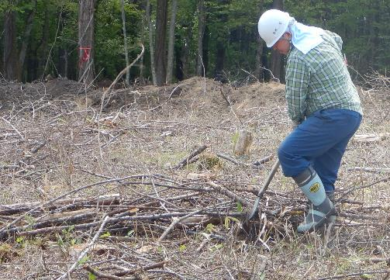
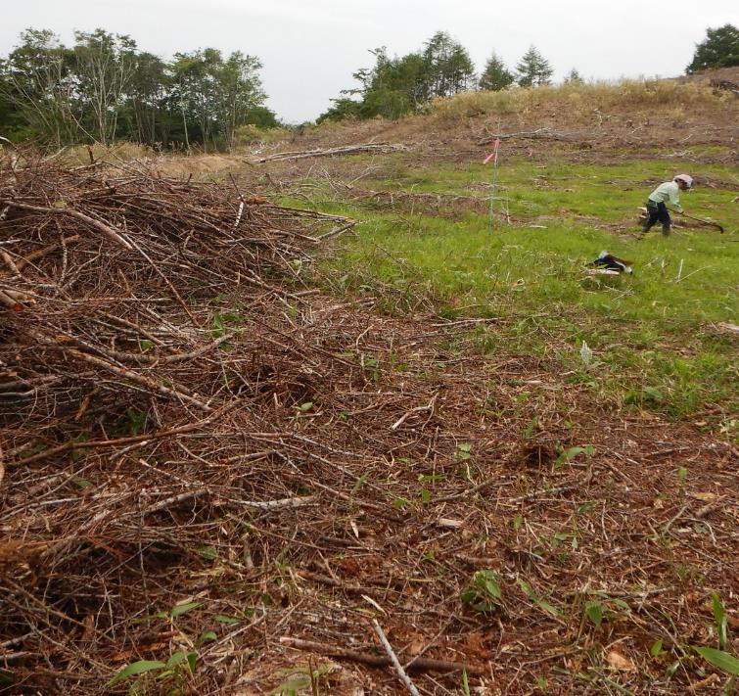
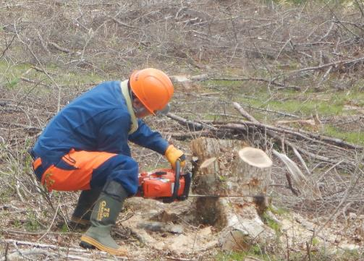
散らばっている枝や葉をとる
切りかぶを
チェーンソーで
きる
地拵完了

Slide 5
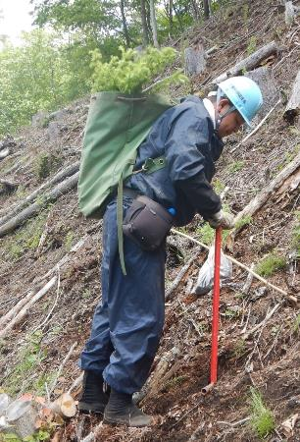
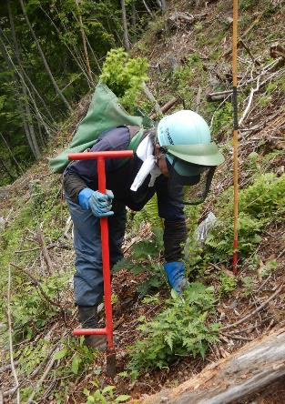
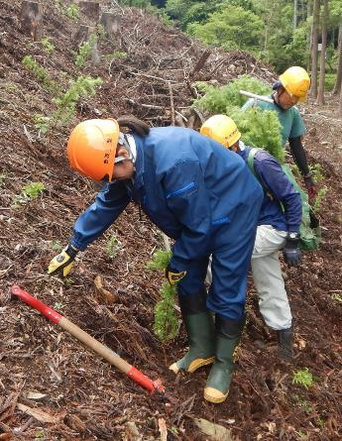
植付（うえつけ）
なえ
ふみ固める
地面に穴をあけて
なえを
植える

Slide 6
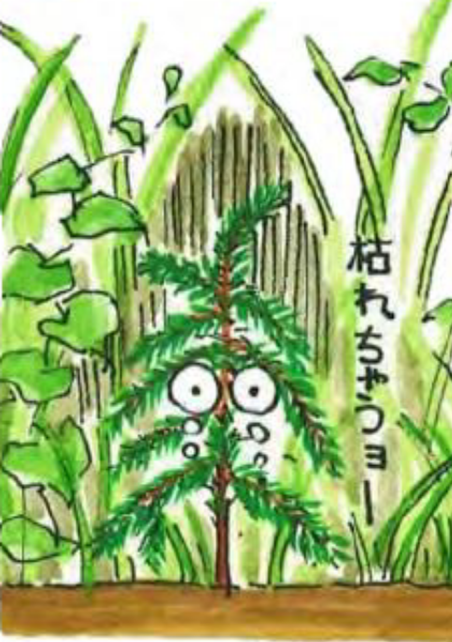
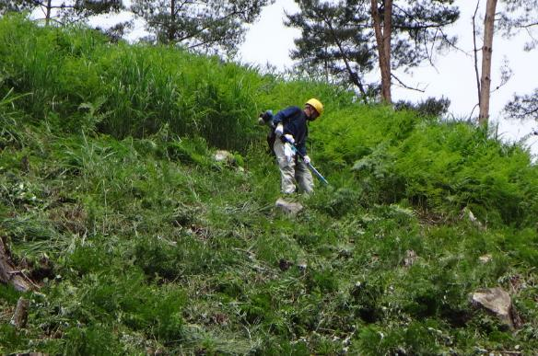
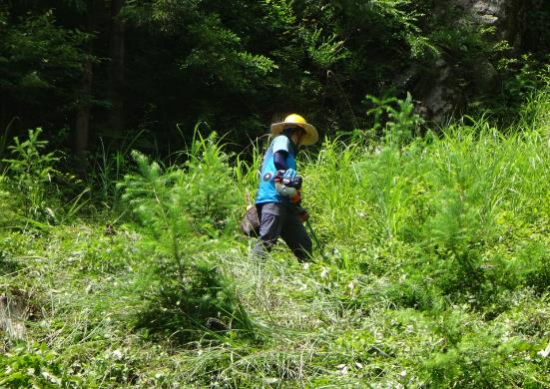
下刈（したがり）
木の成長をじゃまする
草をかる

Slide 7
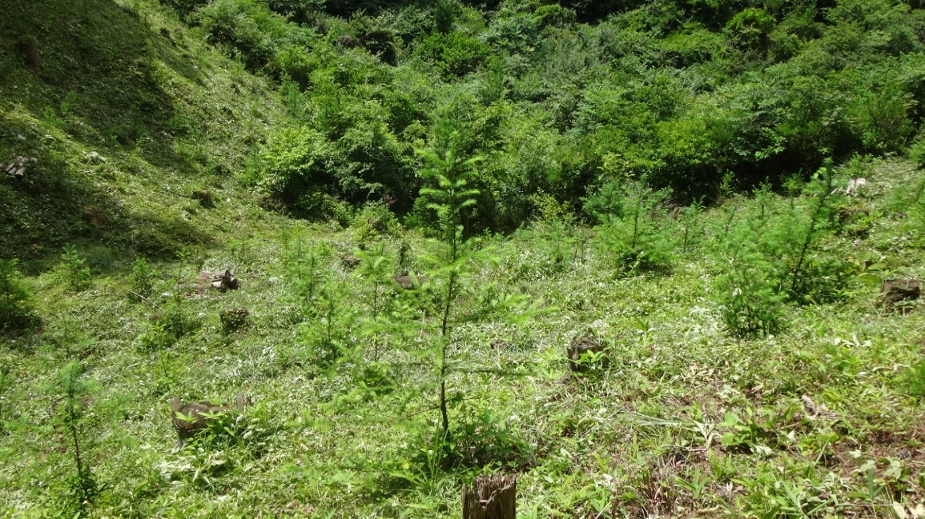
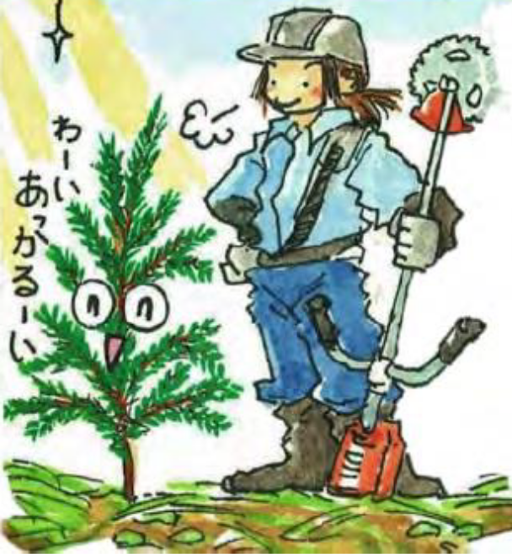
下刈（したがり）

Slide 8
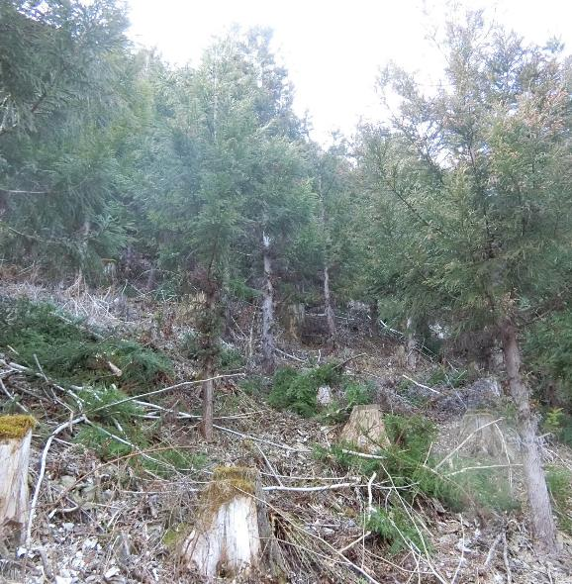
除伐（じょばつ）
成長がおそい木や、植えた木の成長をじゃまする木をきる。

Slide 9
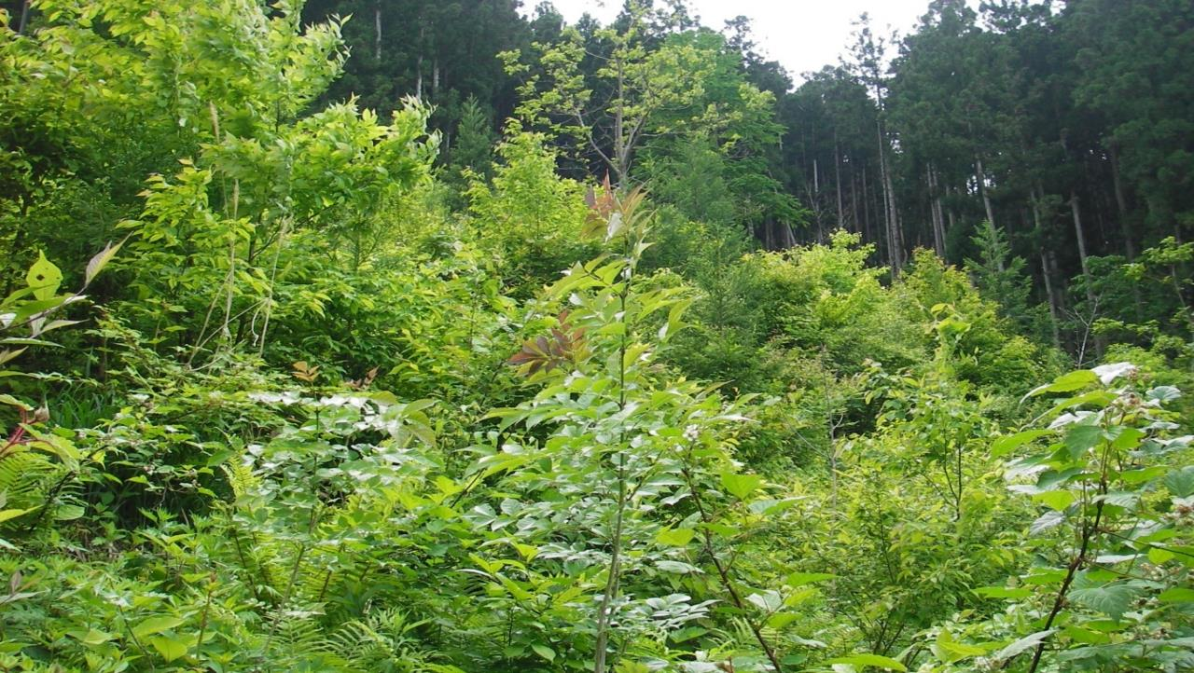
植えた木
しぜんに生えてきた木がたくさん

Slide 10
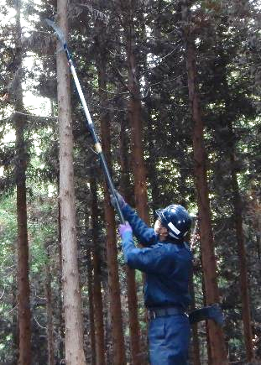
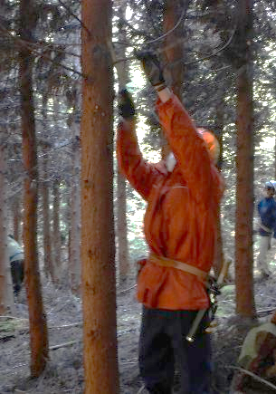
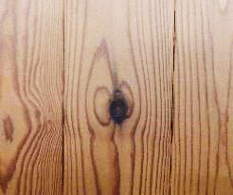
枝打ち（えだうち）
「ふし」のないきれいな木にするため、
枝をきる。
ふし

Slide 11
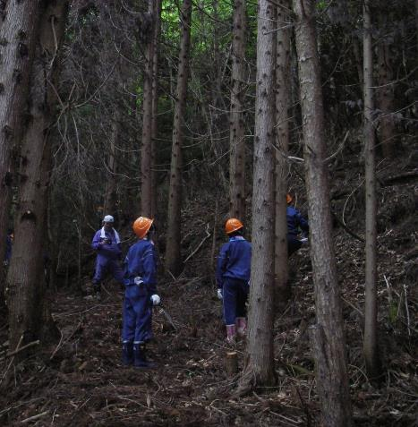
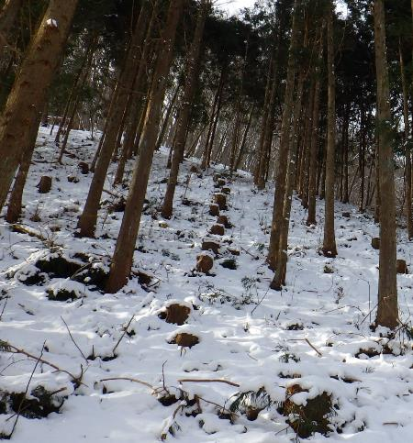
間伐（かんばつ）
木がこみあっていて、
太陽の光がとどかない
太陽の光がとどく
ようになる
間伐

Slide 12
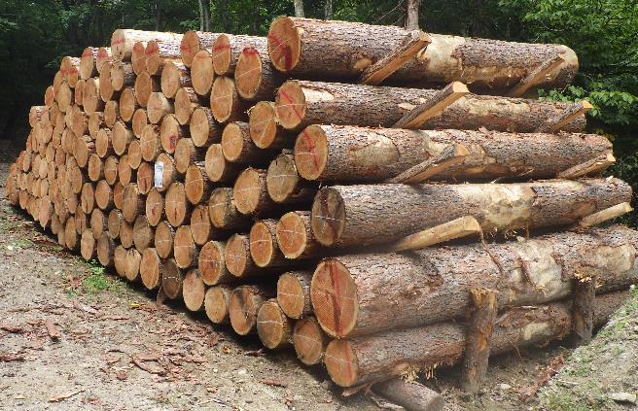
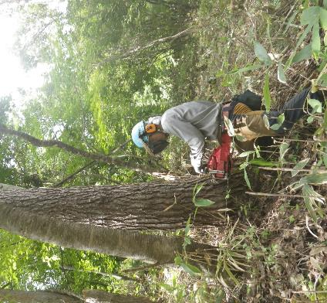
間伐（かんばつ）
丸太

Slide 13
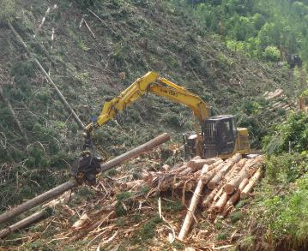
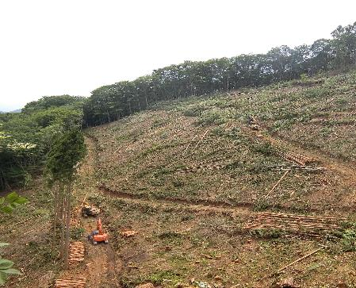
主伐（しゅばつ）
大きく育った木を
せんぶ きる
もういちど、
「じごしらえ」
からくり返していく

Slide 14
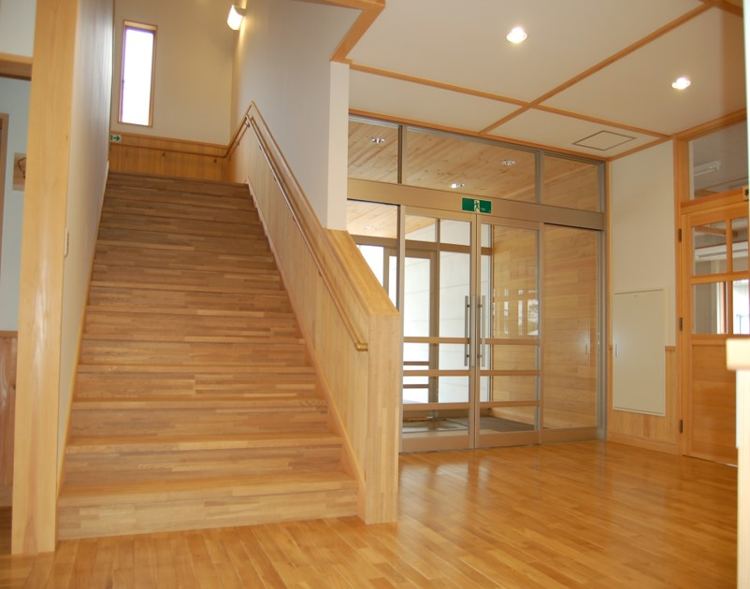
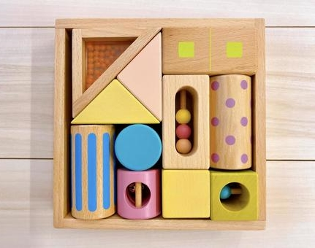
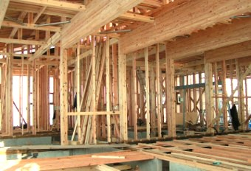
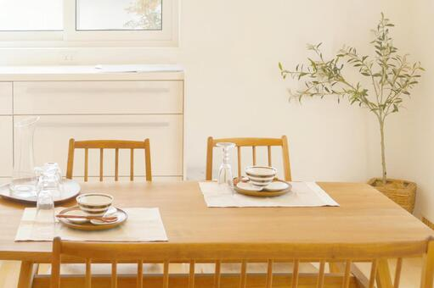
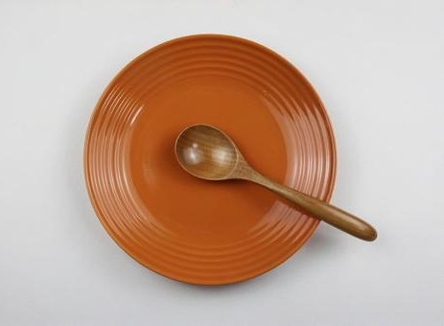
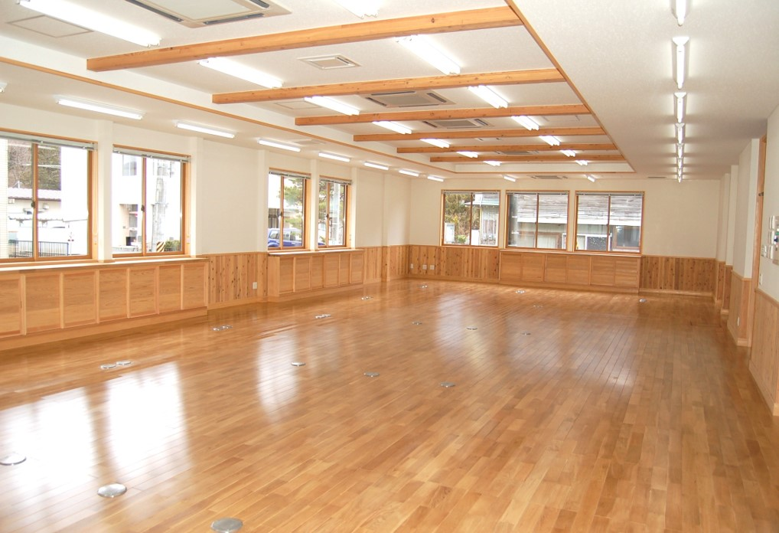
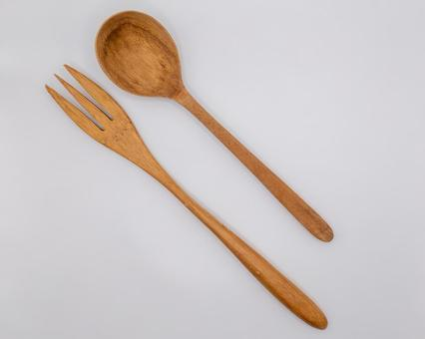
伐ったあと
わたしたちの身の回りへ…

Slide 15
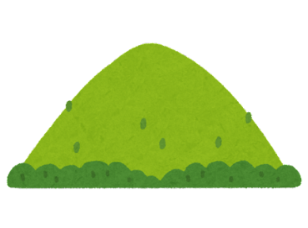
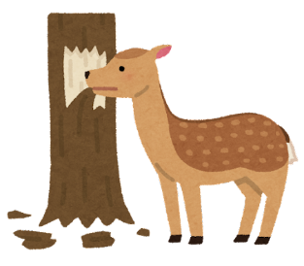

森が受けているひ害
・動物や虫によるひ害
・山火事や大雨などのひ害

Slide 16
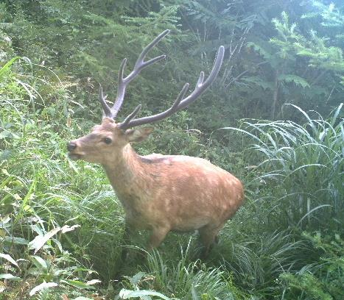
シカによるひ害
大きさ：１ｍ～２ｍ
オスには角が生えている
（岩手南部森林管理署遠野支署）

Slide 17
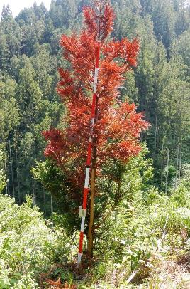
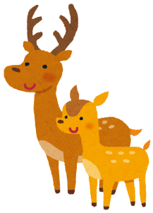



シカによるひ害

Slide 18
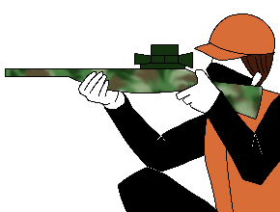
シカによるひ害
×
ハンター

Slide 19





虫によるひ害（ナラがれ）

Slide 20

虫によるひ害（ナラがれ）
ナラきんが
入ったふくろ
ナラきんが入ったふくろ
ナラ枯れ被害対策マニュアル改訂版（平成27年３月版）（一般社団法人日本森林技術協会）

Slide 21

虫によるひ害（ナラがれ）

Slide 22
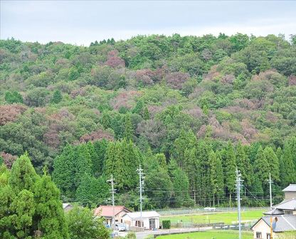
虫によるひ害（ナラがれ）
（林野庁 ナラ枯れ被害HP）

Slide 23
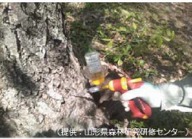
虫によるひ害（ナラがれ）
先に薬を注入する

Slide 24
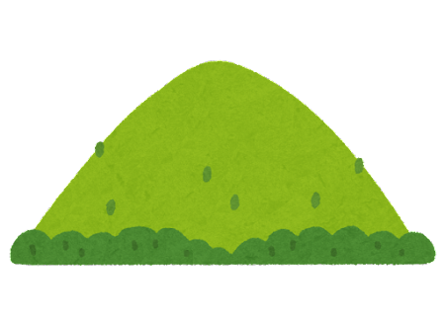
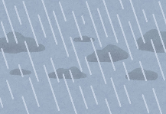
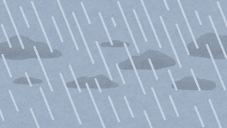


山火事＆大雨

Slide 25
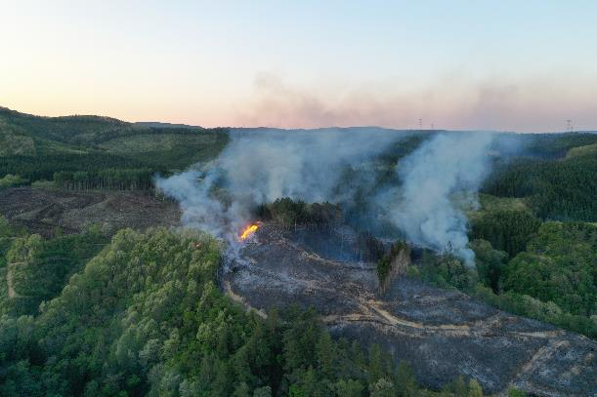
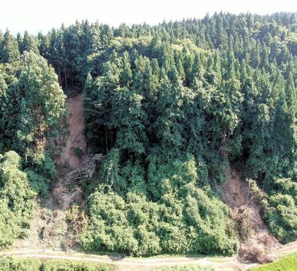
山火事＆大雨
（東北森林管理局）
（由利森林管理署）
山火事のようす
大雨により山が流されたあと

Slide 26
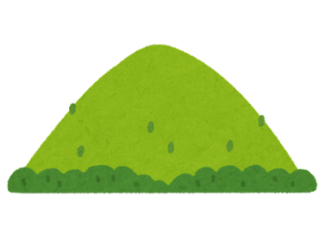

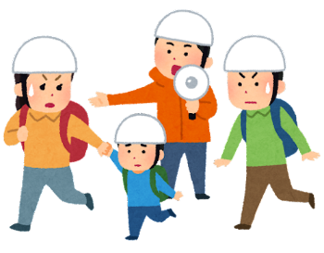
山火事＆大雨
・山で火遊びはしない
・大雨でくずれやすい場所を知る
・ひなん訓練をする

Slide 27
ありがとうございました
出典元が明示されていないものについては以下のとおりです
林野庁 職業漫画「人to木」
三陸中部森林管理署

